Slide 1
المحاضرة المباشرة الثانية

Slide 2
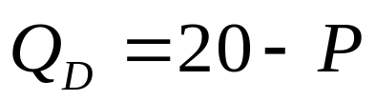
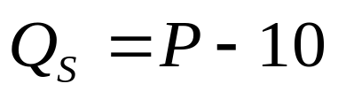
التوازن في السوق بين دالتي العرض والطلب الخطيتين:
يحدث التوازن في السوق إذا كانت الكمية المعروضة من سلعة ما مساوياً للكمية المطلوبة منها. وهذه الحقيقة تعين سعر التوازن والكمية التي يحدث عندها التوازن.
مثال:
إذا علمت أن دالة الطلب على سلعة معينة هي .
وان دالة العرض لنفس السلعة هي
أوجد سعر التوازن والكمية التي يحدث عندها التوازن

Slide 3
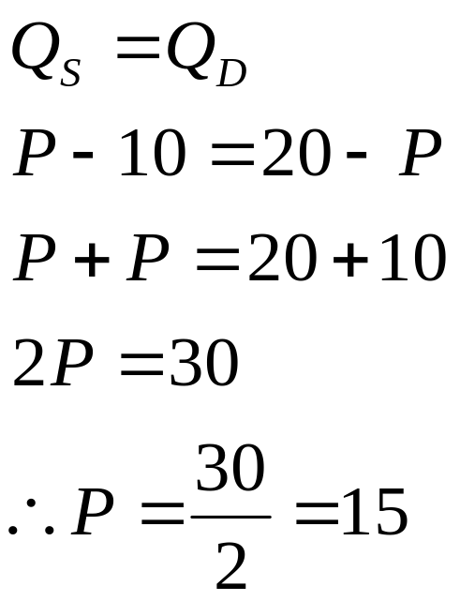
الحل:
يحدث التوازن عندما تتساوي الكميتان المطلوبة والمعروضة .

Slide 4
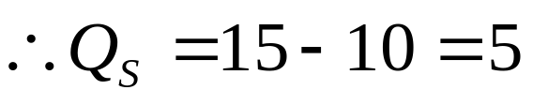
تابع: الحل:
نعوض سعر التوازن في إحدى الدالتين، ولتكن دالة العرض

Slide 5
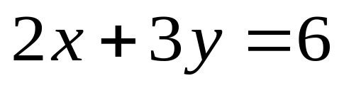
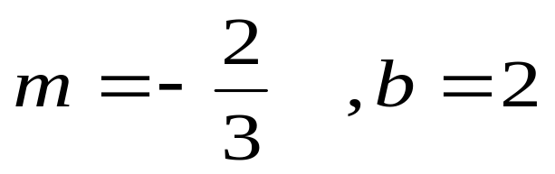
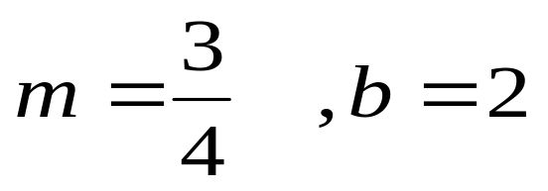
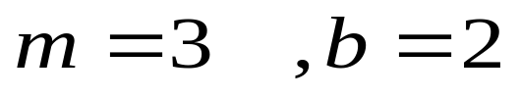
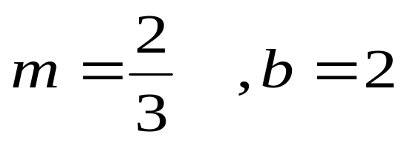
فقرات متنوعة
- 1الميل (m) والمقطوع الصادي (b) للمستقيم هما :
أ.
ب.
ج.
د.

Slide 6
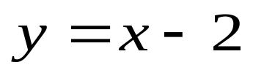

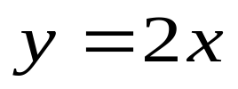
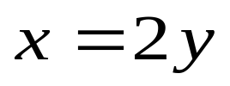
2- معادلة المستقيم الذي يمر بنقطة الاصل وميله 2 هي :
أ.
ب.
ج.
د.

Slide 7
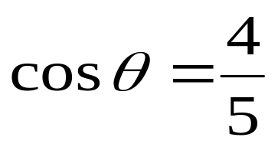
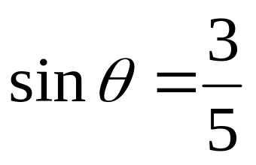
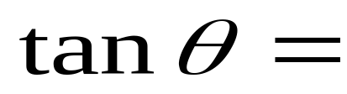
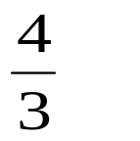
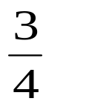
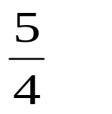
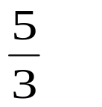
- 3 اذا كان و فان
أ.
ب.
ج.
د.

Slide 8

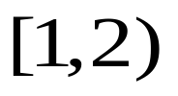
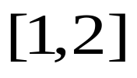
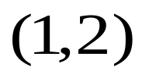
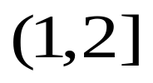
4- حل المتباينة هو:
أ.
ب.
ج.
د.

Slide 9
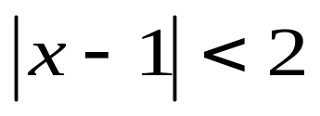
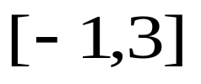
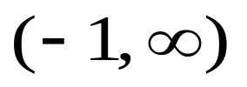
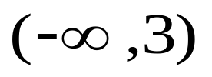
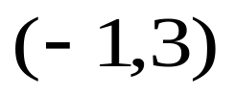
5- حل المتباينة هو:
أ.
ب.
ج.
د.

Slide 10


بحمد الله

